Slide 1
Prototip autonomnog vozila izrađenog pomoću metode oponašanja
Marko Rašetina

Slide 2
Zadatak diplomskog rada
Autonomno vozilo
Generiranje podataka
Predobrada podataka
Model konvolucijske neuronske mreže
Treniranje i testiranje

Slide 3
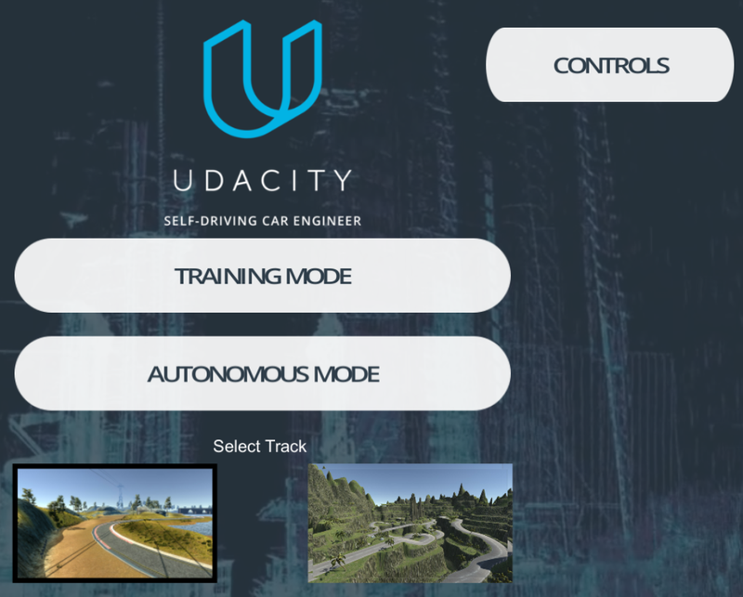
Generiranje podataka
Udacity simulator
Odabiremo „TRAINING MODE”
Staza dva odnosno džungla staza

Slide 4
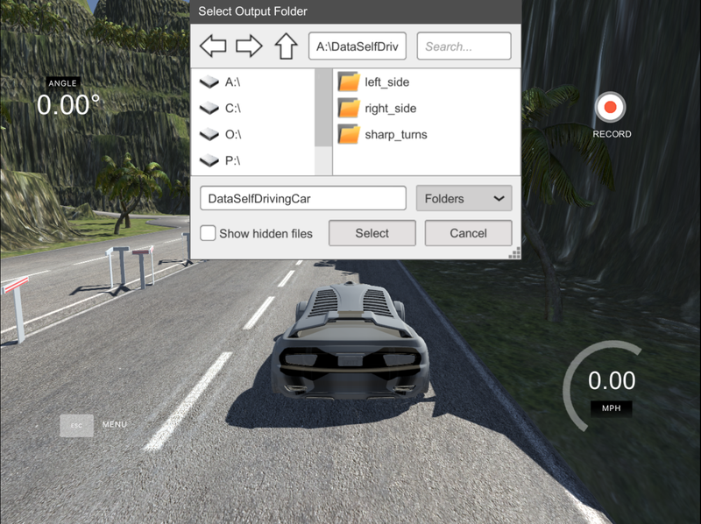
Generiranje podataka
Odabir gdje će se podaci spremiti
Generiranje driving_log.csv
Kreiranje datoteke IMG
Vožnja pomoću tipkovnice

Slide 5
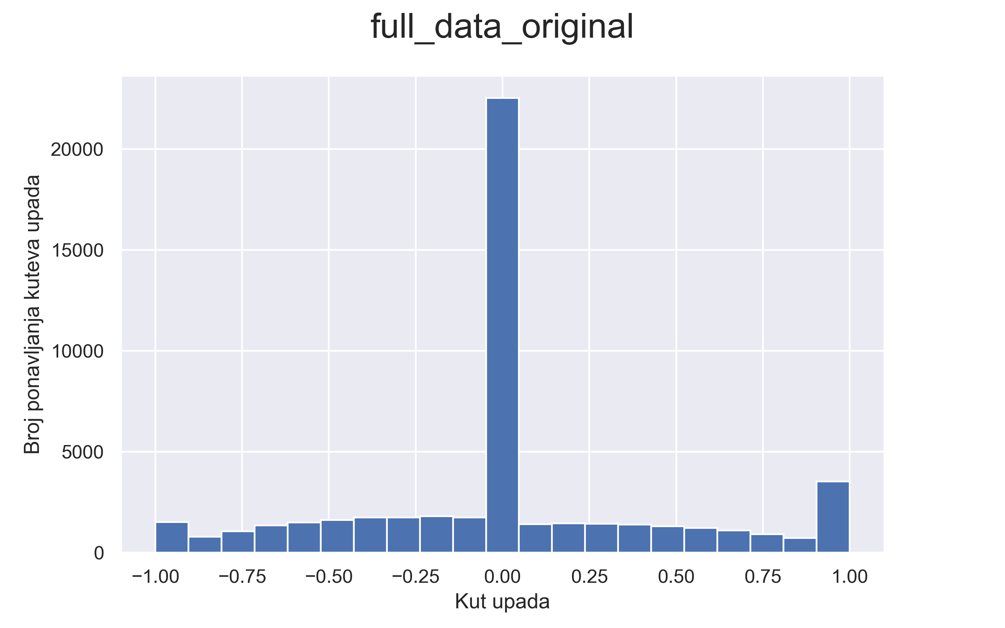
Predobrada podataka (zašto?)
Bez kvalitetnih podataka niti jedan model ma kako dobar bio neće funkcionirati
Pristrani podaci

Slide 6
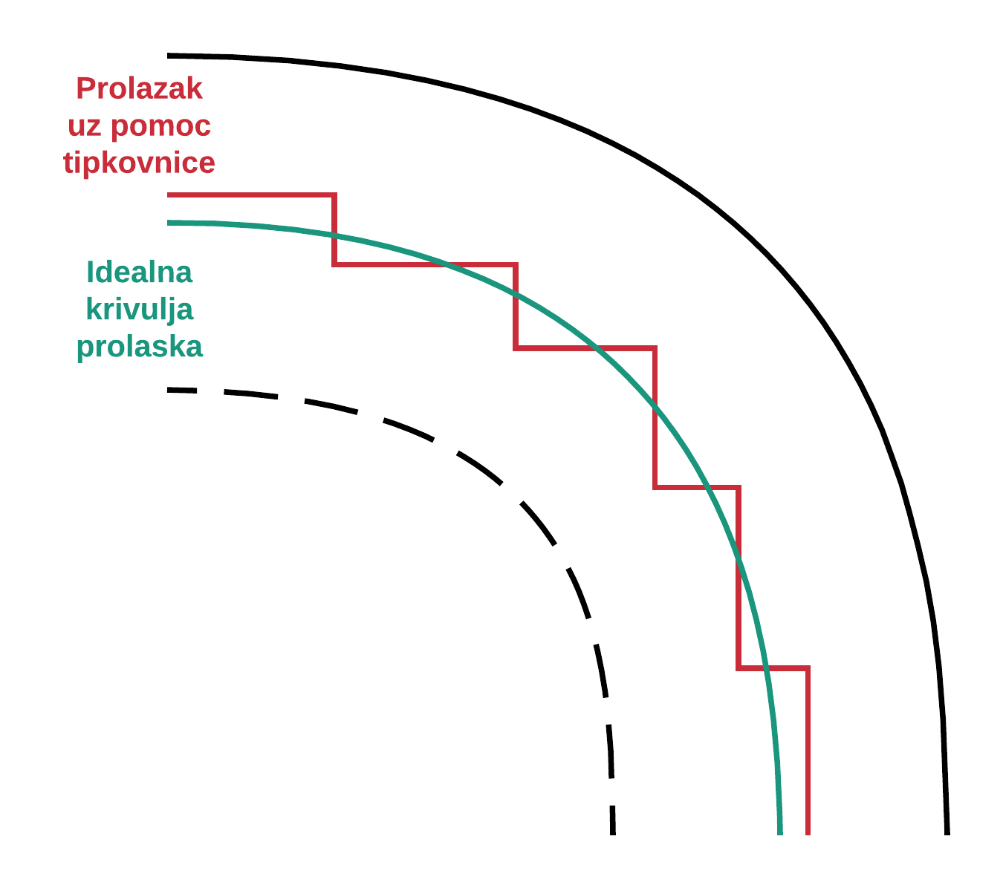
Predobrada podataka (uzrok)
Ukloniti dio podataka koji doprinosi pristranosti
Iskoristiti analogni upravljač

Slide 7
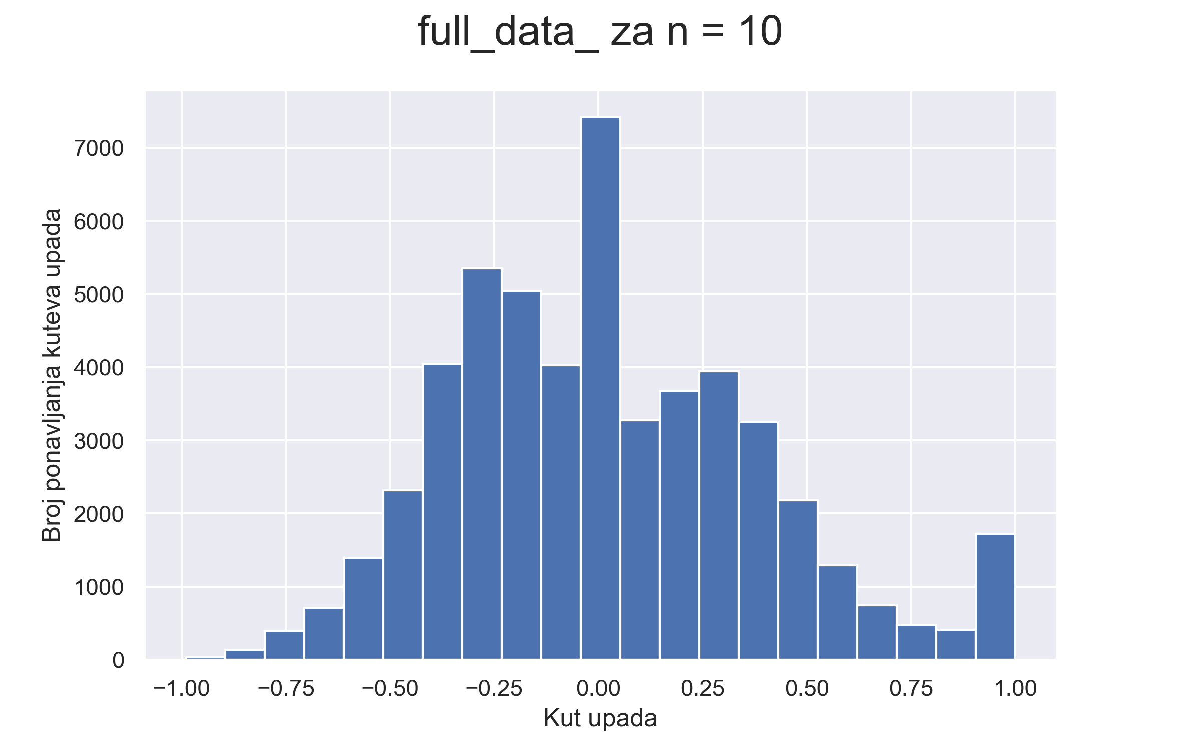

Predobrada podataka (rješenje)
Otežana aritmetička srednja vrijednost
$$\overline{x}=\frac{\sum_{i=1}^{n}{w_{i}x_{i}}}{\sum_{i=1}^{n}{w_{i}}}$$
S normaliziranim težinama
$$\overline{x}=\sum_{i=1}^{n}{w_{i}^{′}x_{i}}$$
Težine eksponencijalnog oblika
(1, 4, 9, 16, 25, 36, 49, 64, 81, …)

Slide 8
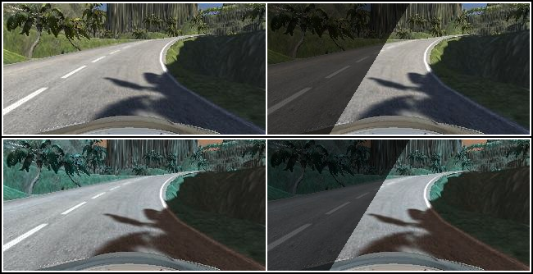
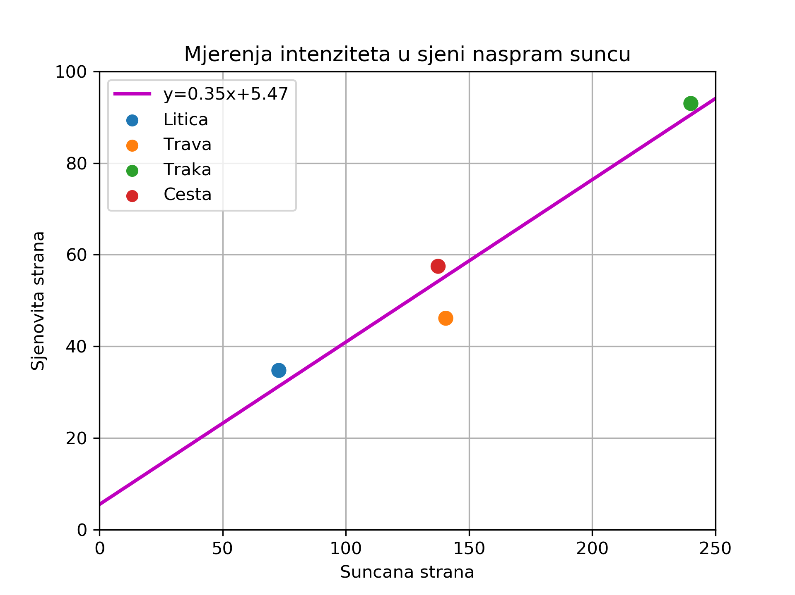
Umjetno povećanje podataka (sjena)
Na stazi postoji nekoliko dijelova na kojima postoji sjena
Ništa značajno, ali može igrati važnu ulogu
Konačni model činimo robusnijim

Slide 9
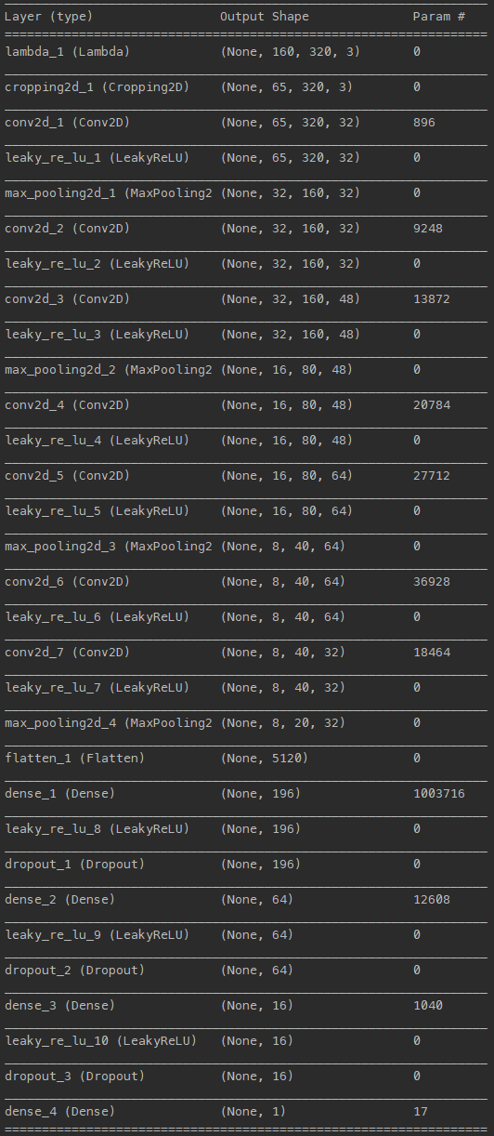
Model neuronske mreže
Radi se s podacima koji imaju prostornu zavisnost
Konvolucijska neuronska mreža
Ukupan broj parametara za treniranje iznosi 1,145,285

Slide 10
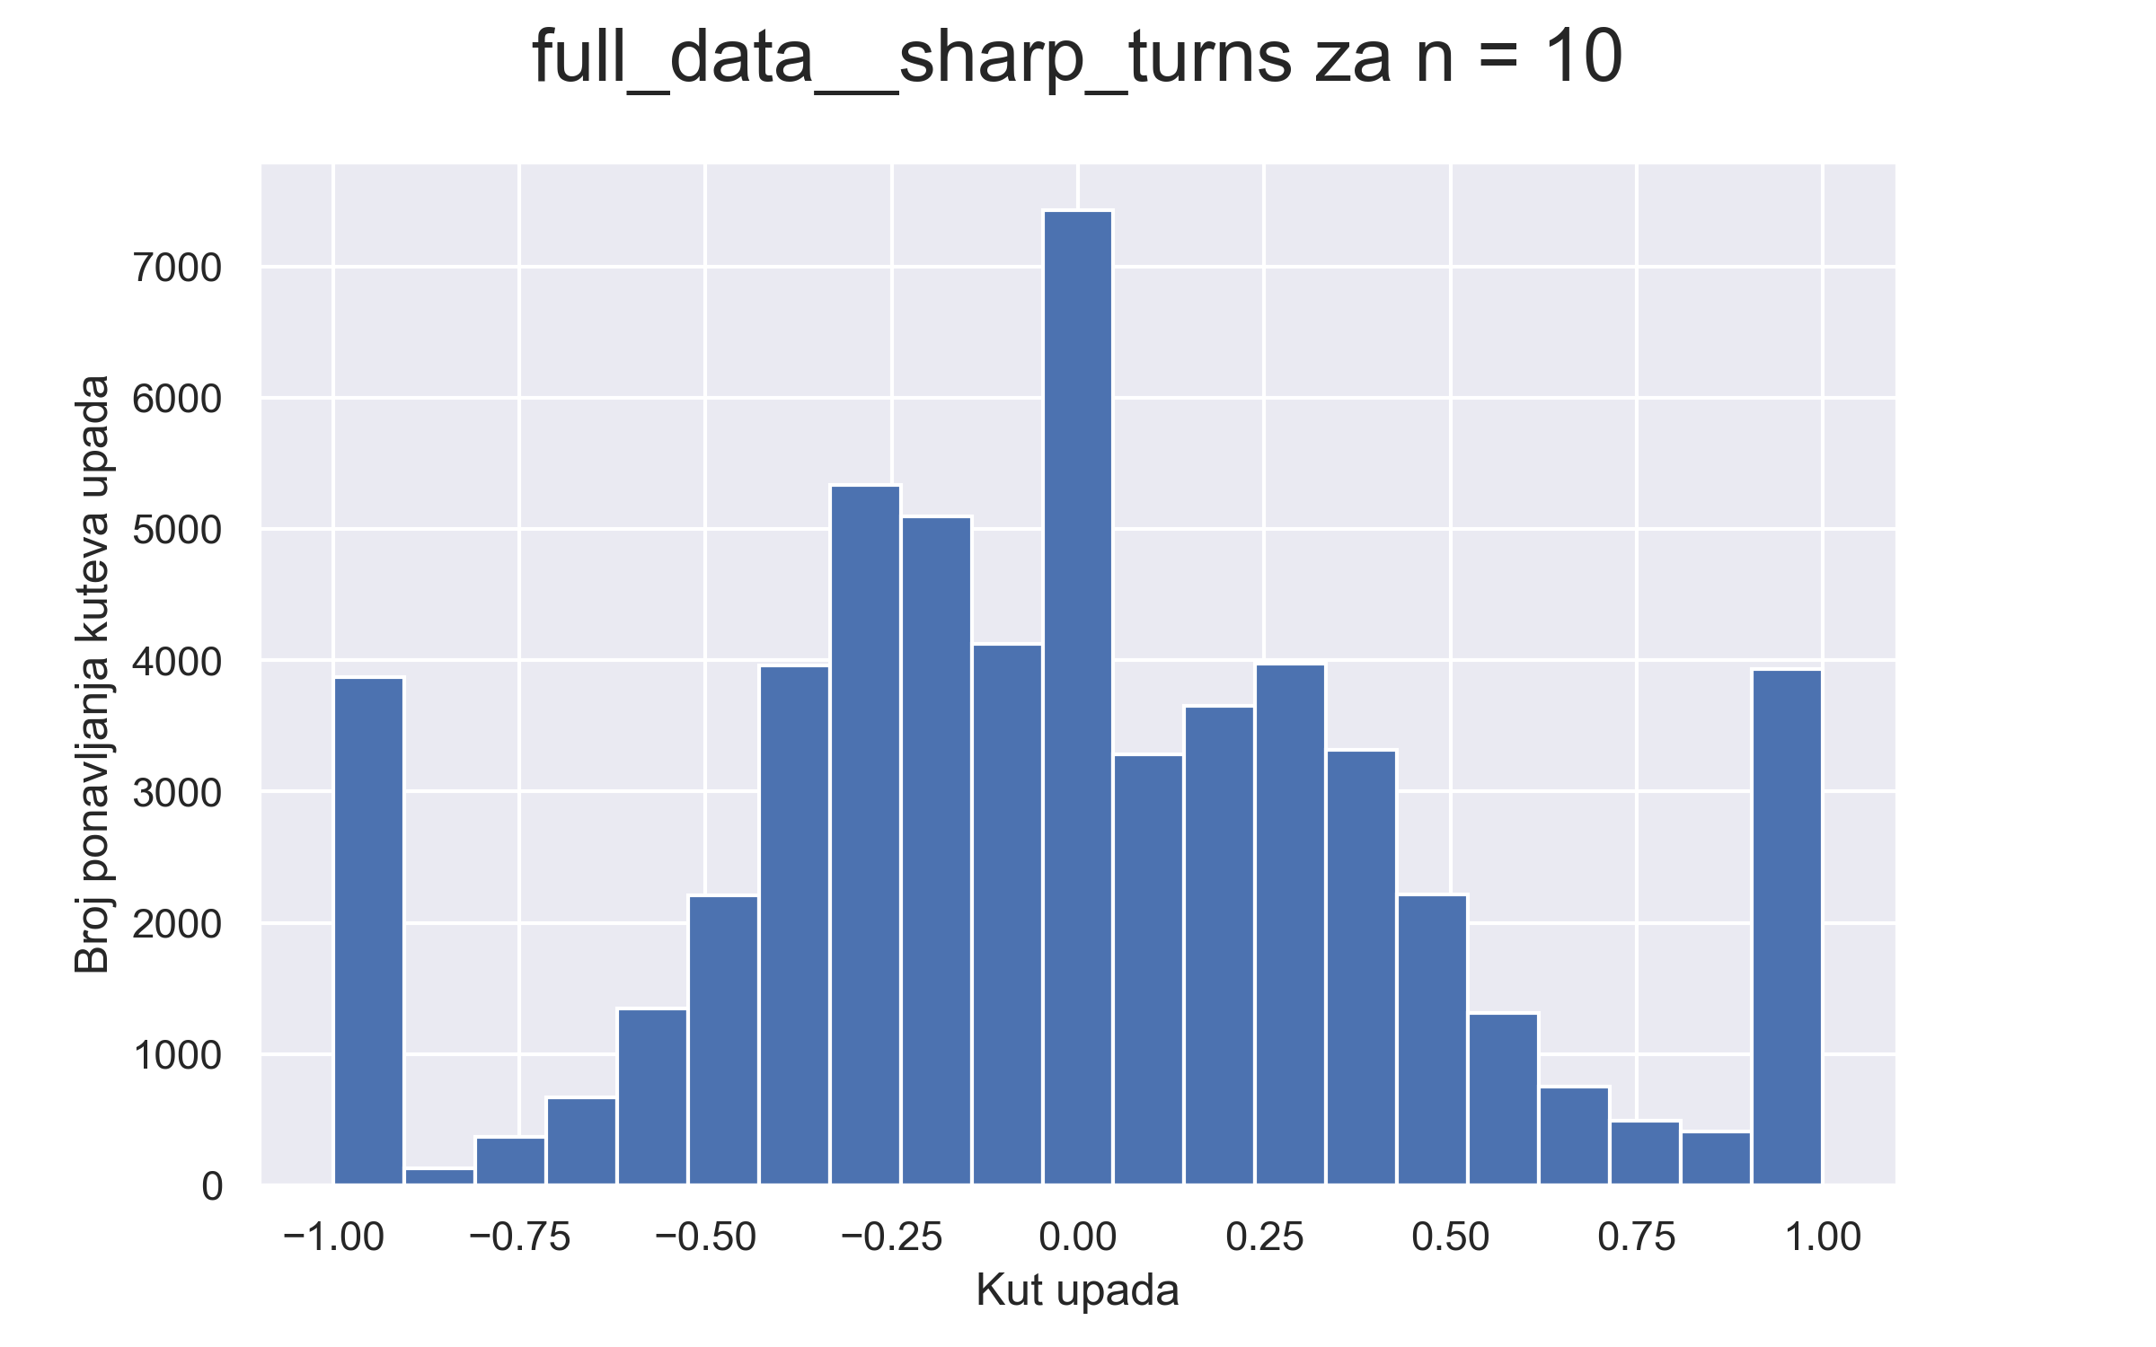
Treniranje
Korekcija kuta zakreta za slike generirane od lijeve i desne kamere
Odabrati optimalnu funkciju gubitaka
Odabrati dovoljno reprezentativne podatke
Otkriti nedostatke u podacima

Slide 11
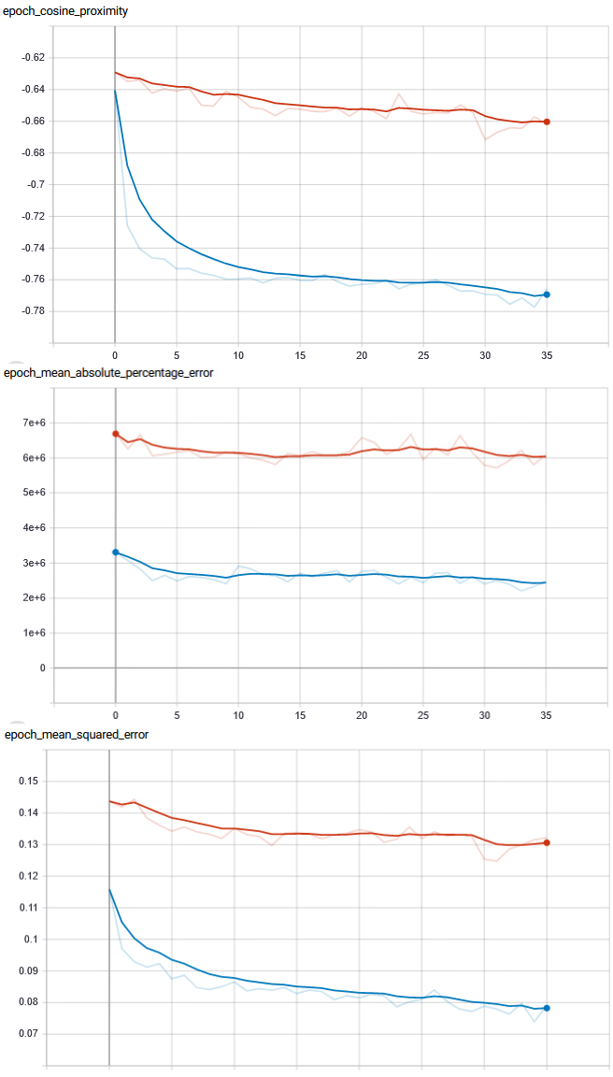
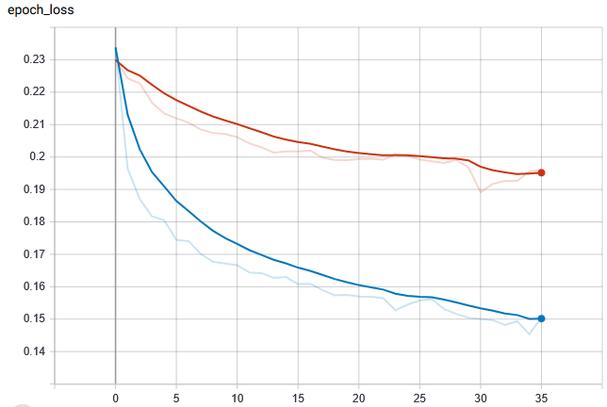
Rezultati treniranja

Slide 12
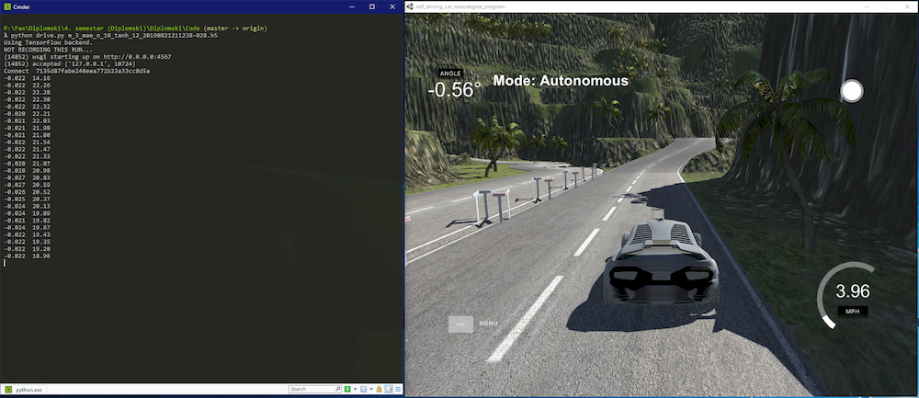
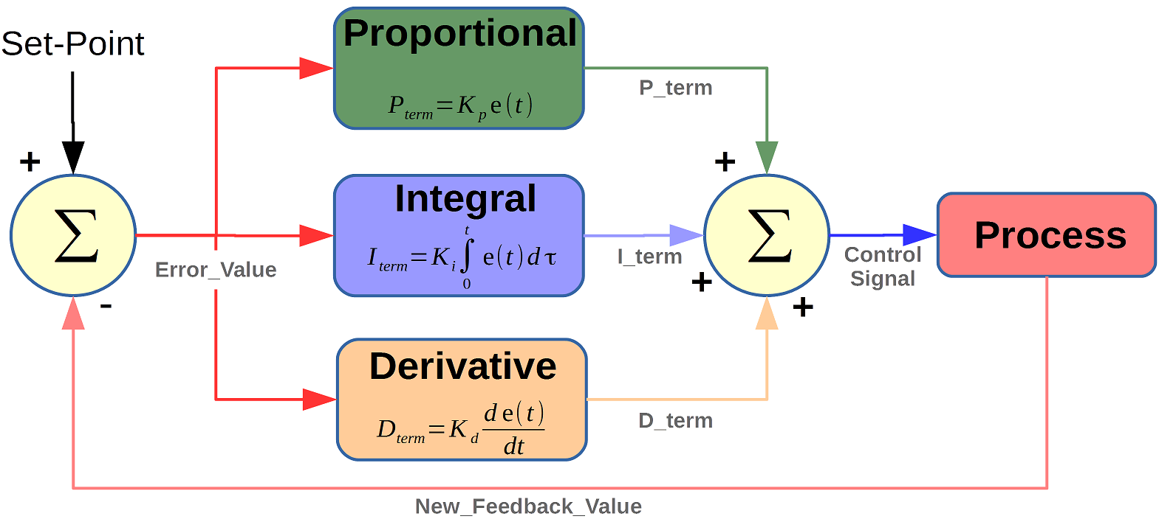
Testiranje

Slide 13
Zaključak
Istraživanje podataka
Predobrada podataka
Dobri podaci više znače nego dobra arhitektura
Manji probni treninzi
Autonomna vozila su dio budućnosti

Slide 14
Hvala na pozornosti!
Email: rmarking49@gmail.com

